Slide 1
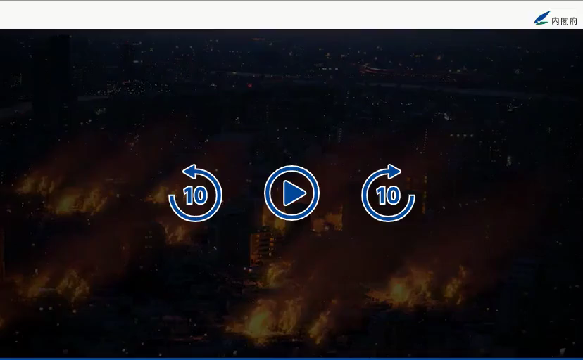
再生ボタン
映像：内閣府 首都直下地震編 シミュレーション編
Notes:
ではここで 冬の日の夕方、東京で 7.3Mの地震が起こった場合、どのような被害に見舞われるかを シミュレーションしたビデオをご覧ください。
巨大な直下型地震がおこると 東京が 甚大な被害を 受けることが おわかりいただけたかと思います。

